Slide 1
Curso desenvolvimento web full stack
Gabriel Mina

Slide 2
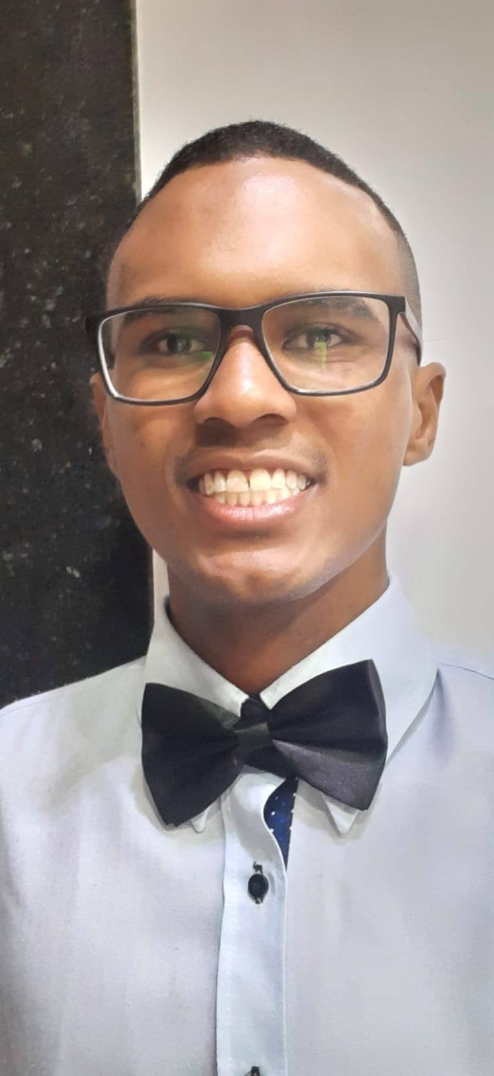
Sobre mim
Sou graduado em Ciência da Computação e possuo dois anos de experiência como desenvolvedor e instrutor de programação. Iniciei trabalhando com React e Node.

Slide 3
Oque vamos ver ?

Slide 4
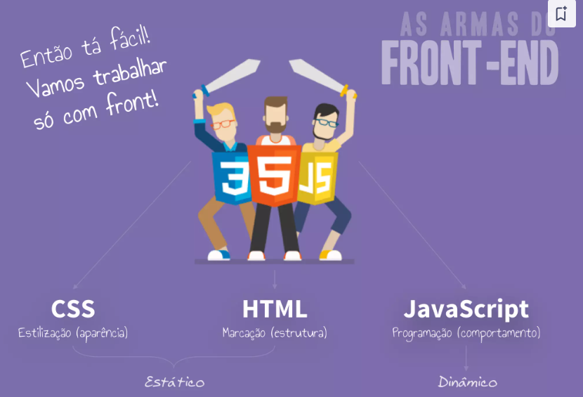

Slide 5

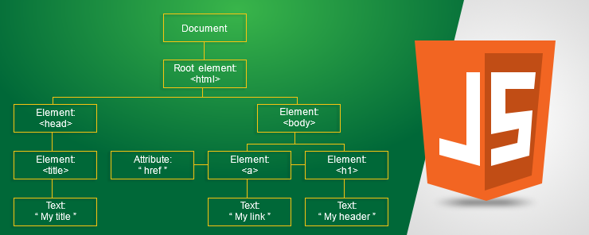

Slide 6
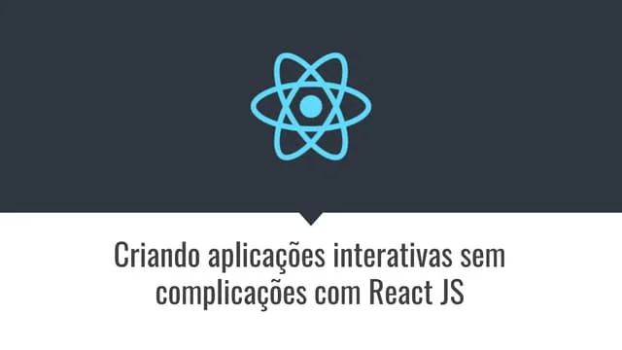

Slide 7
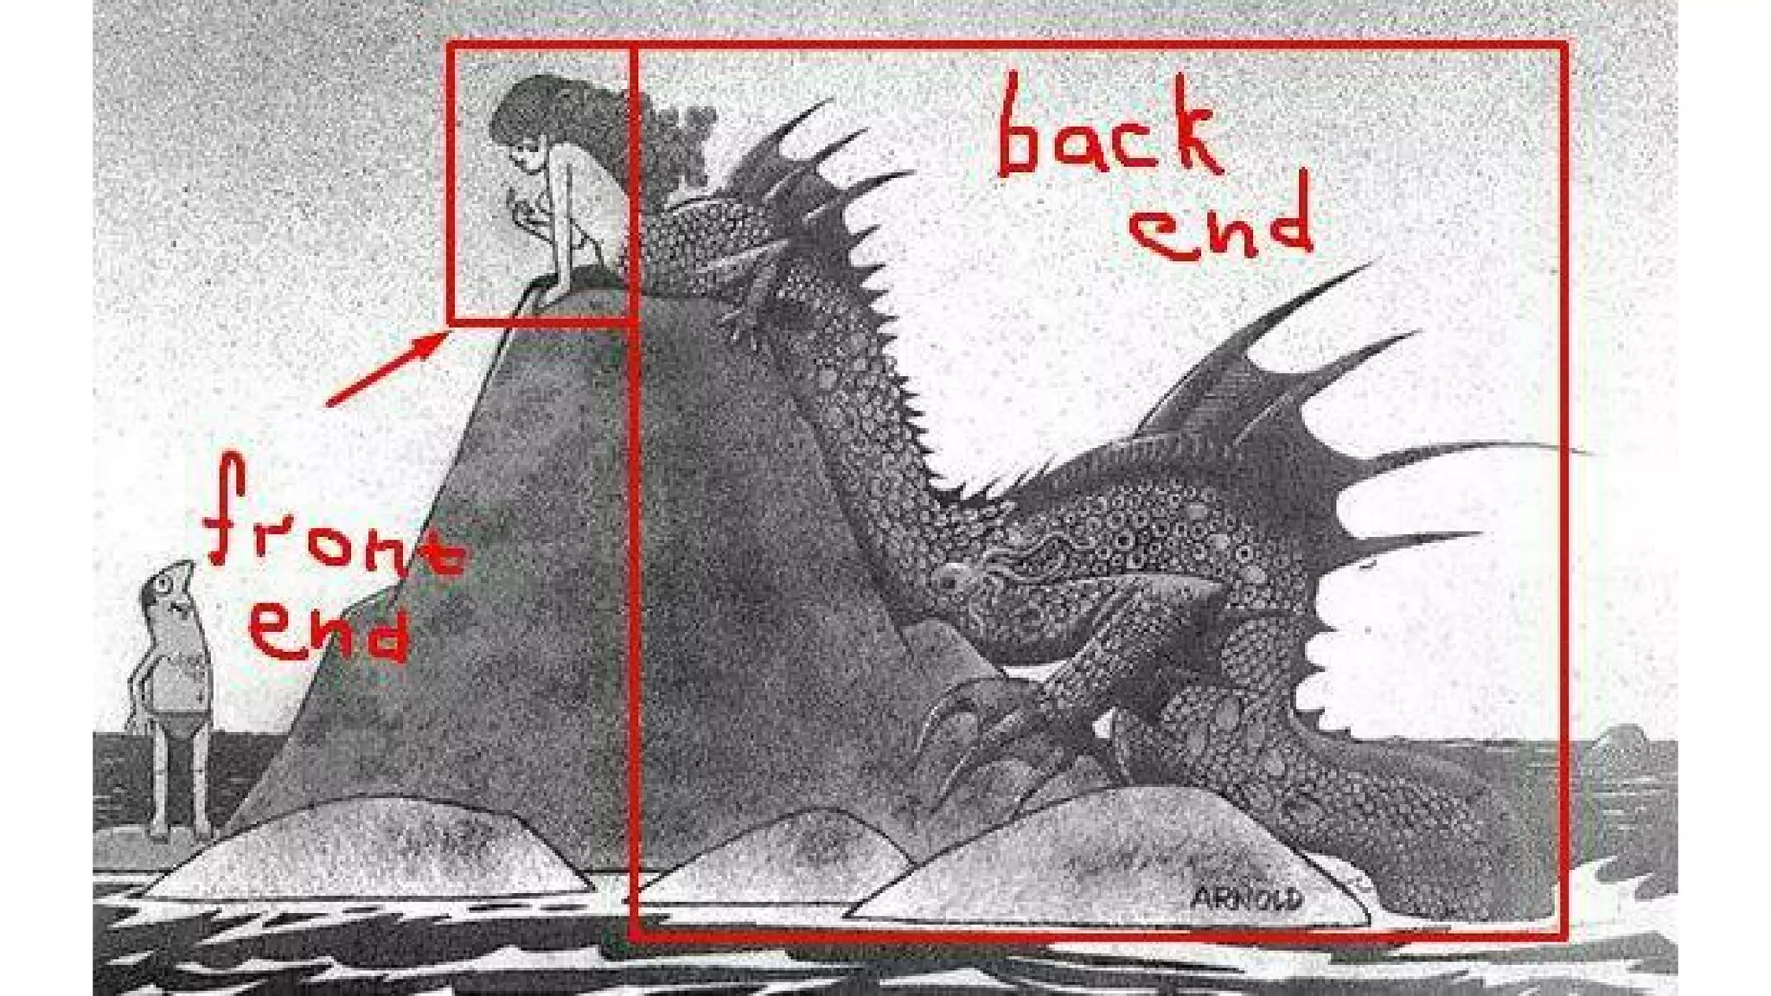
Diferença de front e back

Slide 8
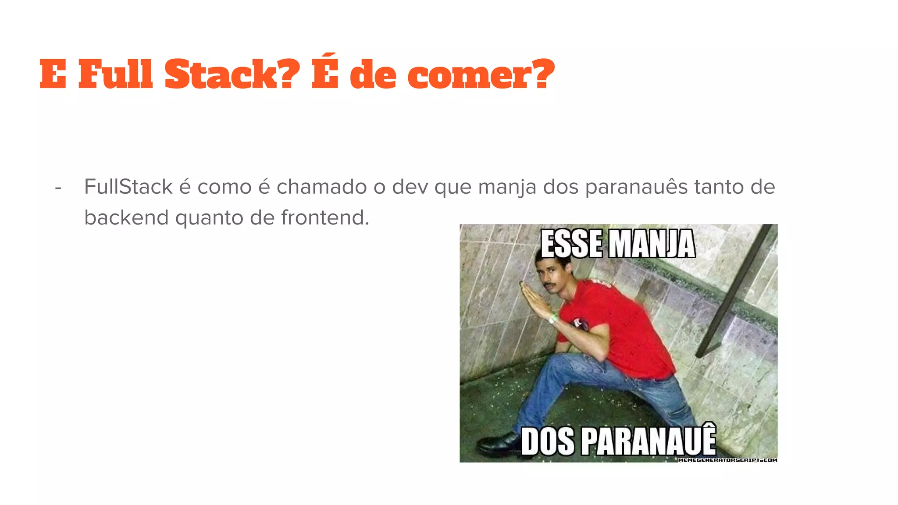

Slide 9
